Slide 1
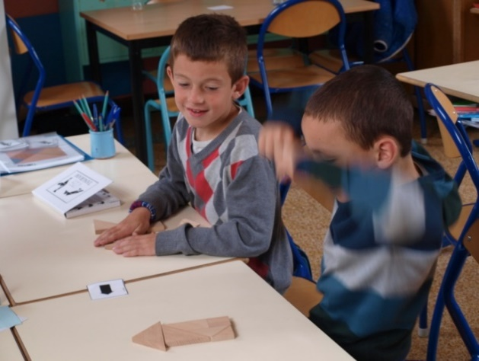
le
« Un enfant n’est pas un vase qu’on remplit, mais un feu qu’on allume. »
Montaigne

Slide 2
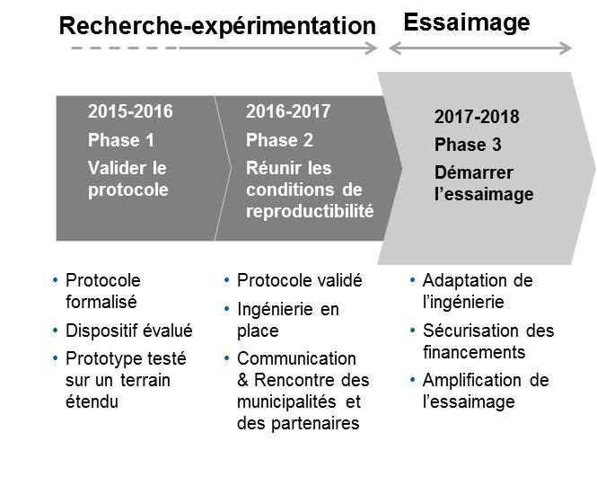

Les « Clubs Lecture Ecriture Mathématiques »
Le projet
2012-2016
Finaliser la recherche-expérimentation du Coup de Pouce Clém
et favoriser son essaimage à grande échelle
Le Clém est lauréat des Programmes d’Investissements d’Avenir pour 2015-2018

Slide 3
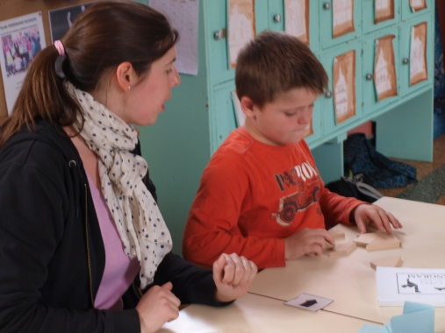
Les « Clubs Lecture Ecriture Mathématiques »
Le projet
LE PUBLIC CIBLE : (par les enseignants de CE1 )
-enfants ne trouvant pas dans le milieu familial le soutien nécessaire à l'ancrage des savoirs de base.
-éprouvant des difficultés en particulier dans la maîtrise du repérage spatial, dans la communication verbale, dans la maîtrise de la notion de nombre et de quantité.
Les parents des enfants seront étroitement associés à l’action.

Slide 4
Les « Clubs Lecture Ecriture Mathématiques »
Le projet
UN CLUB COUP DE POUCE CLÉM, C’EST QUOI ?
+
Un engagement déterminant des parents :
  Participation aux cérémonies d’ouverture et de clôture
  Signature d’une charte d’adhésion
  Participation à au moins une séance par trimestre
  Echanges quotidiens sur les activités réalisées par l’enfant
Un groupe de 5 enfants de CE1 repérés par leur enseignant comme ayant des fragilités scolaires, principalement en mathématiques.
Placé sous la responsabilité d’un animateur formé et rémunéré.
Qui se réunit 3 fois par semaine après la classe
Pendant 1h30 de novembre à juin.
Dans les locaux de l’école.

Slide 5

Les « Clubs Lecture Ecriture Mathématiques »
Le projet
1
LES ATOUTS MAJEURS :
- Un projet permettant la reproductibilité à grande échelle de l'action

Slide 6

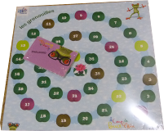

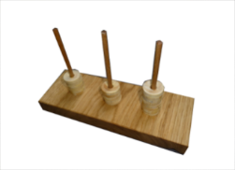
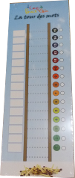
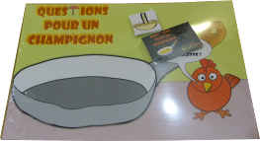

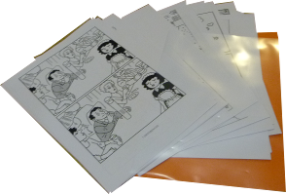
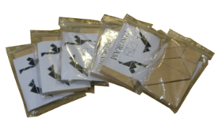





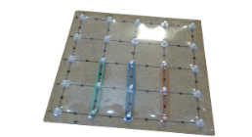


Les « Clubs Lecture Ecriture Mathématiques »
Le projet
2
LES ATOUTS MAJEURS :
- Un matériel pédagogique et des outils adaptés

Slide 7
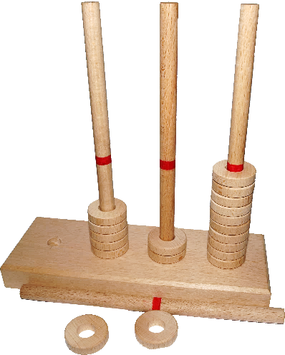
Les « Clubs Lecture Ecriture Mathématiques »
Le projet
3
LES ATOUTS MAJEURS :
La qualité et l'originalité de l'angle pédagogique:
importance du langage
part de la manipulation
découverte du plaisir d'apprendre
valorisation des réussites

Slide 8
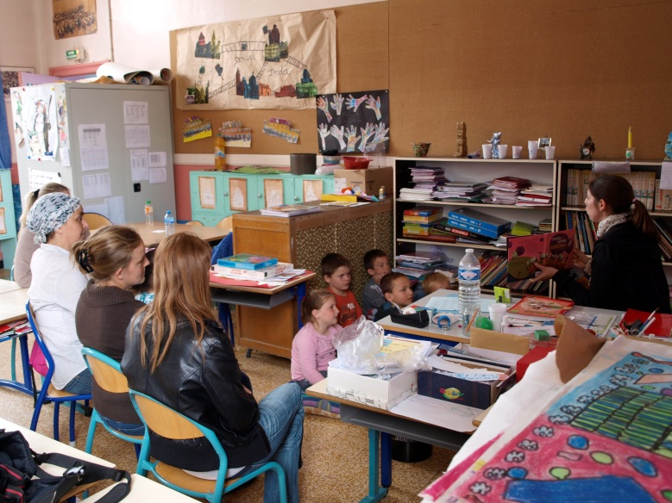
Les « Clubs Lecture Ecriture Mathématiques »
Le projet
4
LES ATOUTS MAJEURS :
Les relations partenariales et la contractualisation entre les acteurs responsables

